Slide 1
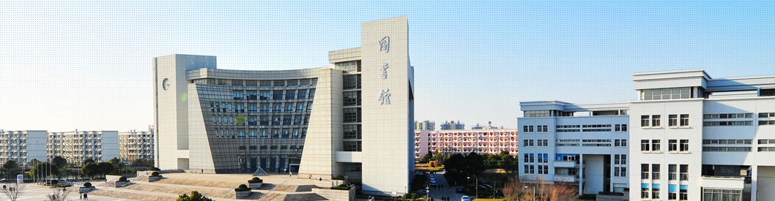
2024
资产采购-入库-报销
@
国有资产管理办公室
行政楼301 电话：66136602
Notes:
国资科，同时还是隶属国资办，在学校国有资产管理工作中起 监督管理与协调作用

Slide 2
目录
01 资产采购
02 资产入库
03 入库步骤演示
04 资产采购方式和报销
05 入库注意事项

Slide 3
资产采购

Slide 4
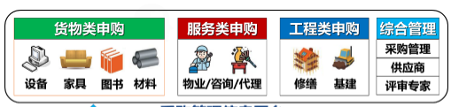
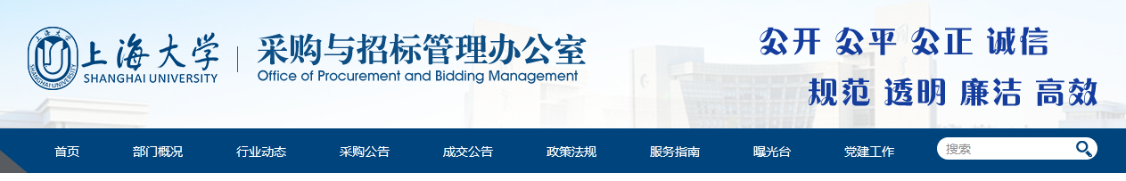
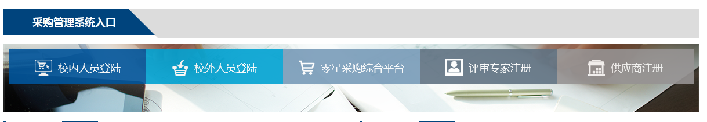
资产采购
预算→申购→采购→入库→报销
《申购单》是财务报销的重要附件

Slide 5
资产采购
！区分！
设备、家具类固定资产：
使用年限超过1年、单价在1000元以上，并在使用过程中基本保持原有物质形态的资产。
单价不到1000元、使用年限超过1年的大批同类家具，纳入固定资产管理：
单价<500元，但一次性购置≥5万元的
500元≤单价＜1000元，但一次性采购20件（含）以上
其他为材料

Slide 6
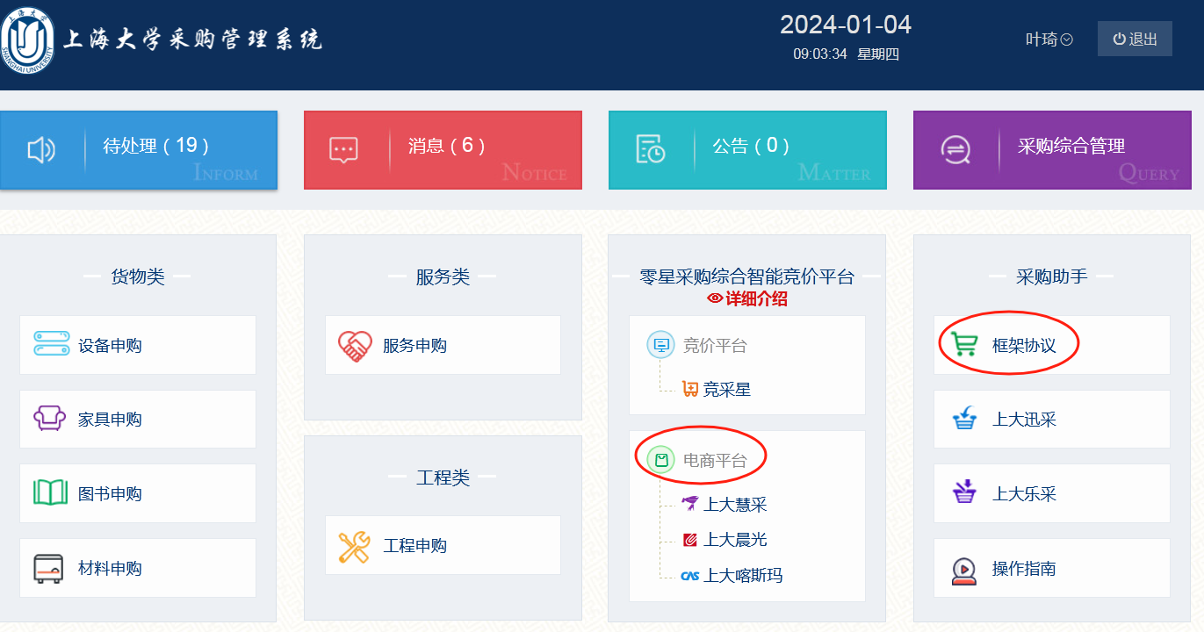

资产采购
电商平台、框架协议采购固定资产
已实现“采购-入库-报销”一体化结算（统一报销）
04
统一结算
03
资产入库
02
坐等收货
01
选购下单
采购、验收和报销全流程电子化

Slide 7
资产入库

Slide 8
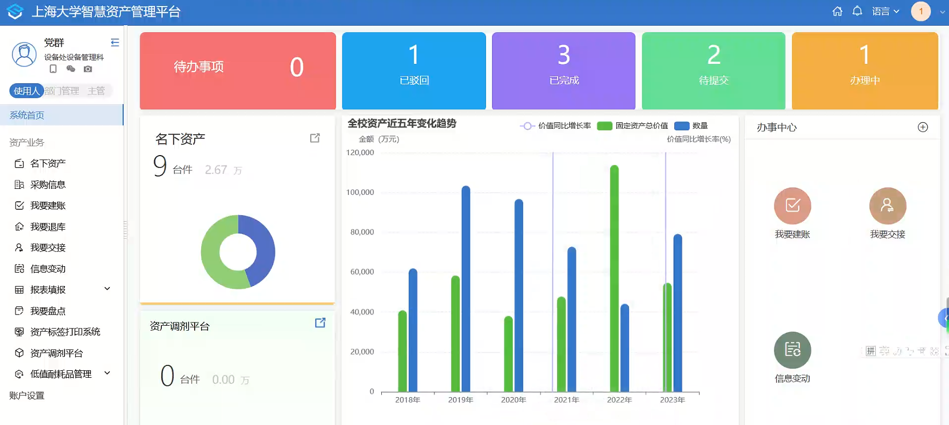
资产入库
资产智慧管理平台主界面

Slide 9
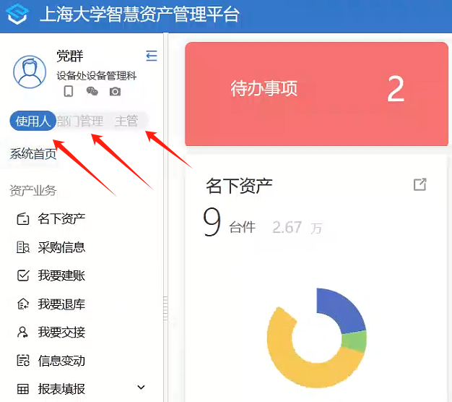
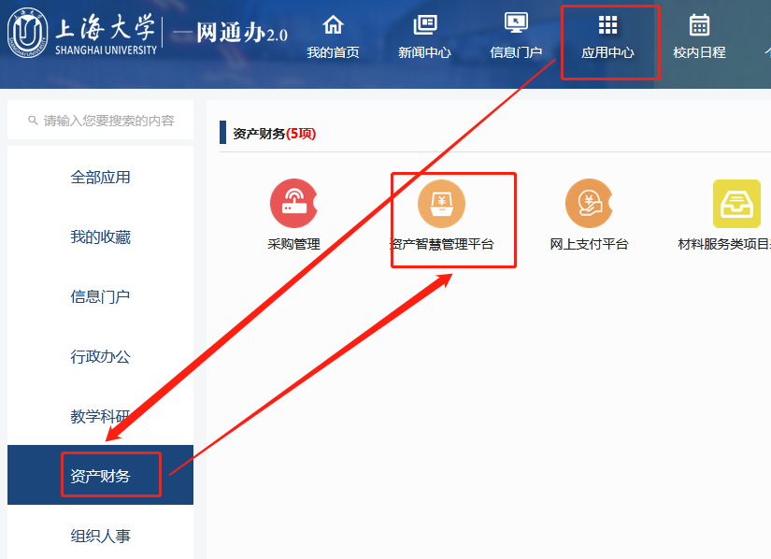
资产入库
登陆方式
一网通办/信息门户→应用中心→
资产财务→资产智慧管理平台
角色身份
使用人/部门资产管理员/校级资产管理员

Slide 10
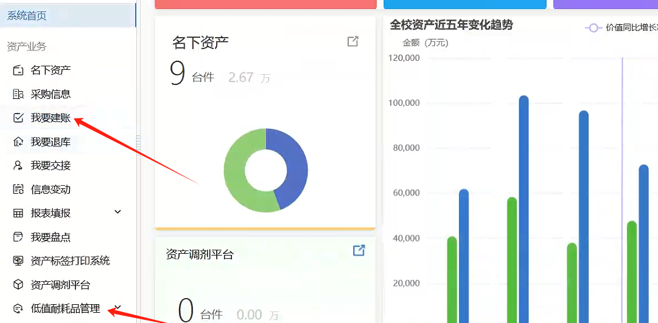
资产入库
办理入口
固定资产： (所有权归上大、能单独使用一年以上)
单价1000元以上的设备、家具；
单价不到1000元、使用年限超过1年的大批同类家具；
无形资产： (所有权归上大）
单价1000元以上的软件及数据库
单价在400元~999.99元的设备、家具

Slide 11
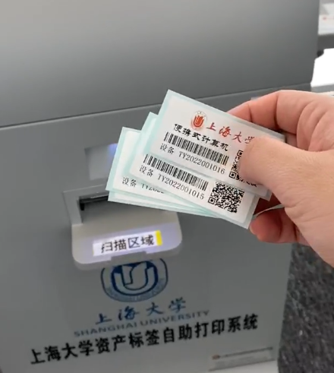

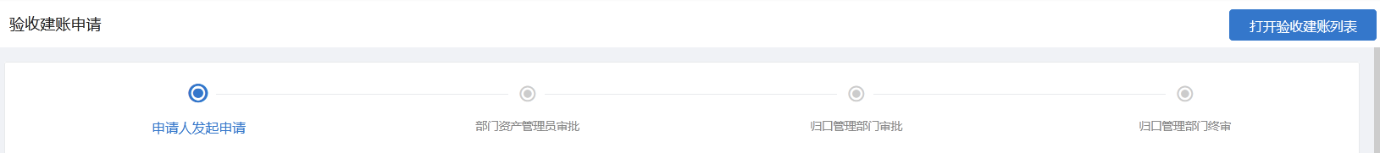
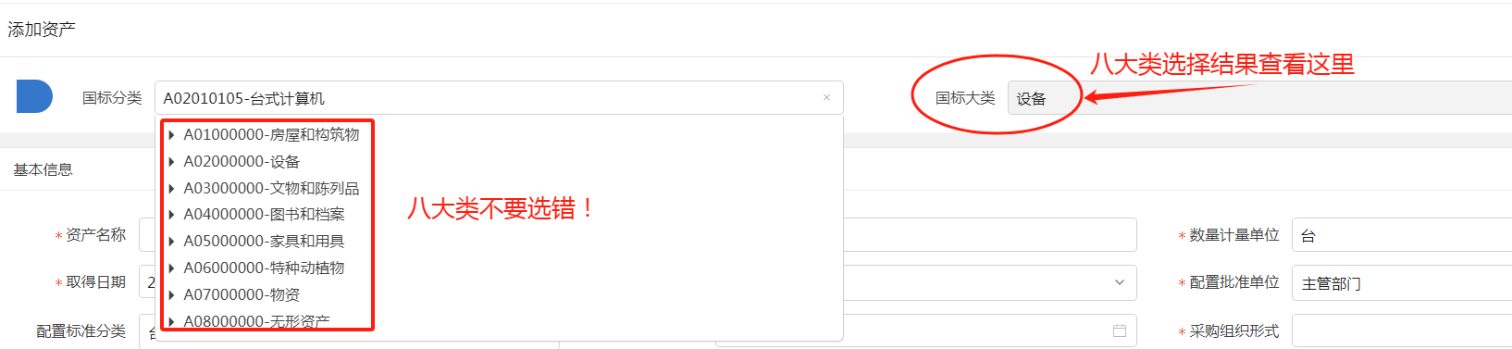
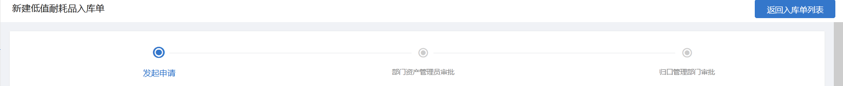
资产入库
打标签、贴标签
上传图片
我要建账审批流程
申请人发起申请
部门资产管理员审批
资产归口部门审批
申请人打印入库单
务必谨慎选择国标分类（选至最末级），
国标大类跟随国际分类自动匹配，如因国标大类分类错误被驳回，原同步的采购信息无法再次引用，重新办理建账入库时，资产所有建账信息均要手工重填，且需重新上传新的标签照片经审批后方能完成资产建账入库流程。（部门管理员加强审核！）
低值耐耗品入库审批流程
申请人发起申请
部门资产管理员审批
资产归口部门审批

Slide 12
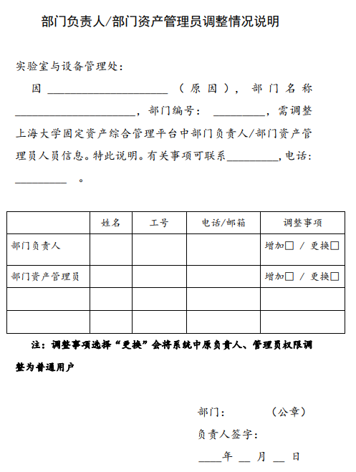
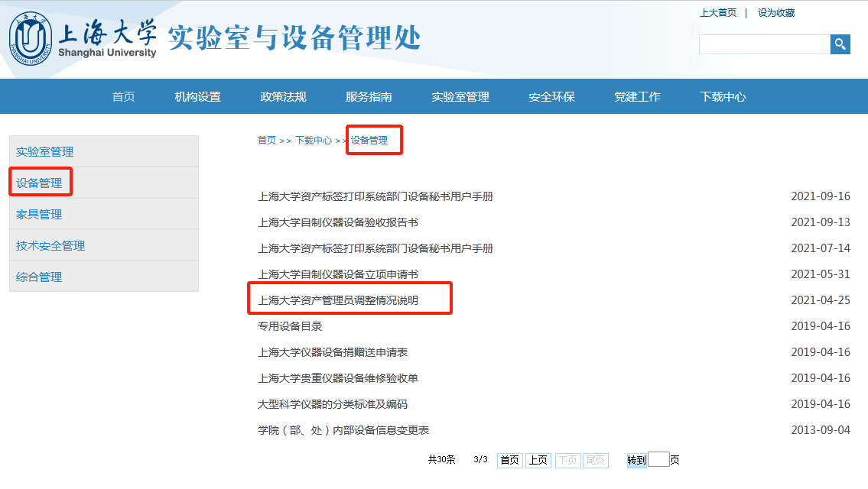
如何成为资产管理员
实验室与设备管理处-下载中心

Slide 13
入库步骤演示

Slide 14

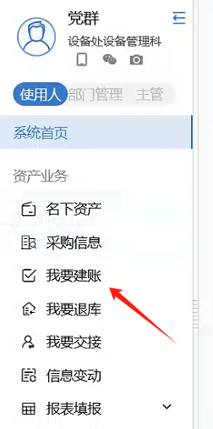
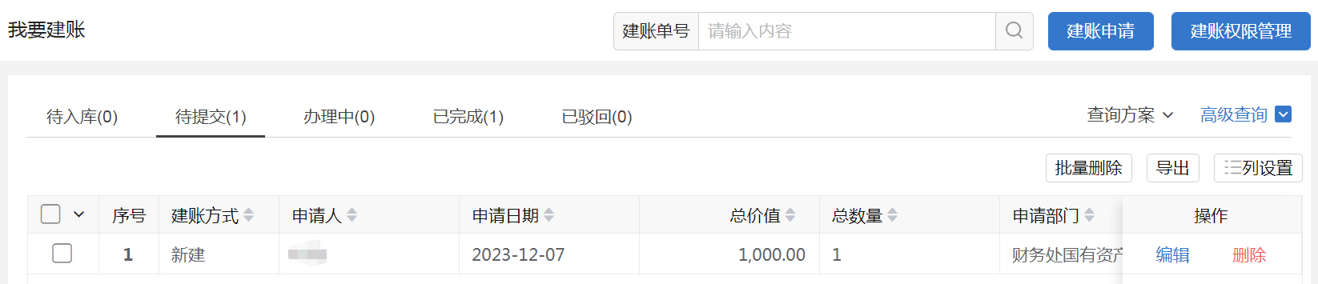
入库步骤演示-固定、无形资产
我要建账→申请建账
步骤一：进入资产智慧管理平台点击“我要建账”。
步骤二：进入验收建账列表点击“申请建账”。

Slide 15
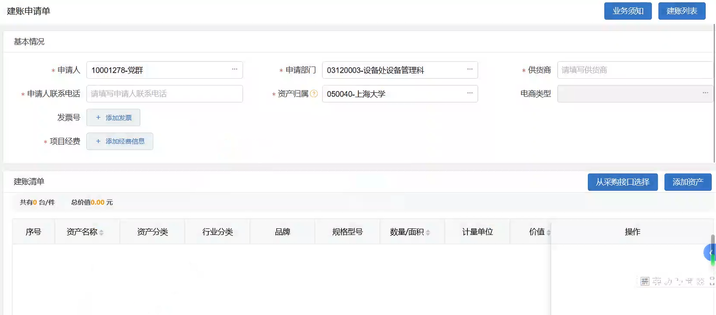

入库步骤演示-固定、无形资产
我要建账→申请建账→从采购接口选择
步骤三：直接点击“从采购接口选择”同步采购信息，资产基本情况自动读取、经办人无需填写。

Slide 16
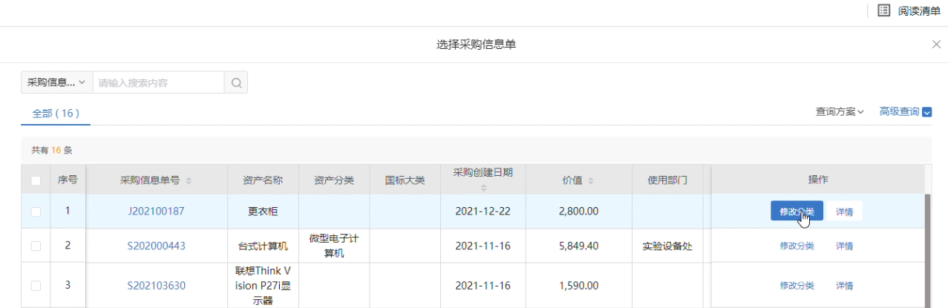

入库步骤演示-固定、无形资产
我要建账→申请建账→从采购接口选择→选择采购单
步骤四：进入“从采购接口选择”后，找到采购信息，选择采购单（只能选择一条），底色变蓝后点击“确认”。

Slide 17
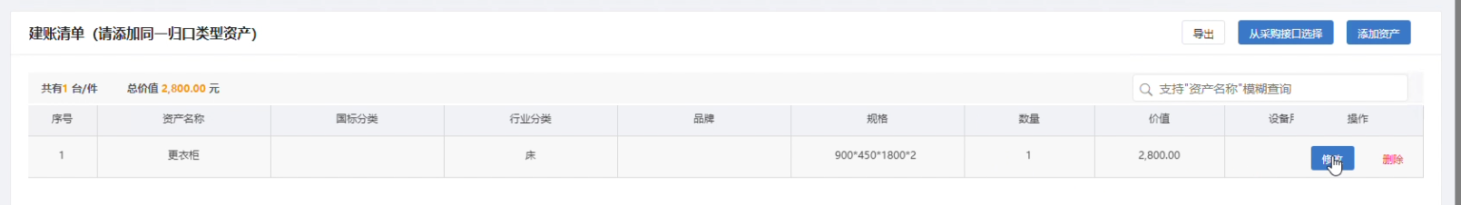

入库步骤演示-固定、无形资产
我要建账→申请建账→从采购接口选择→选择采购单→修改资产分类
步骤五：在建账清单中点击“修改”，补充资产的其他信息。

Slide 18
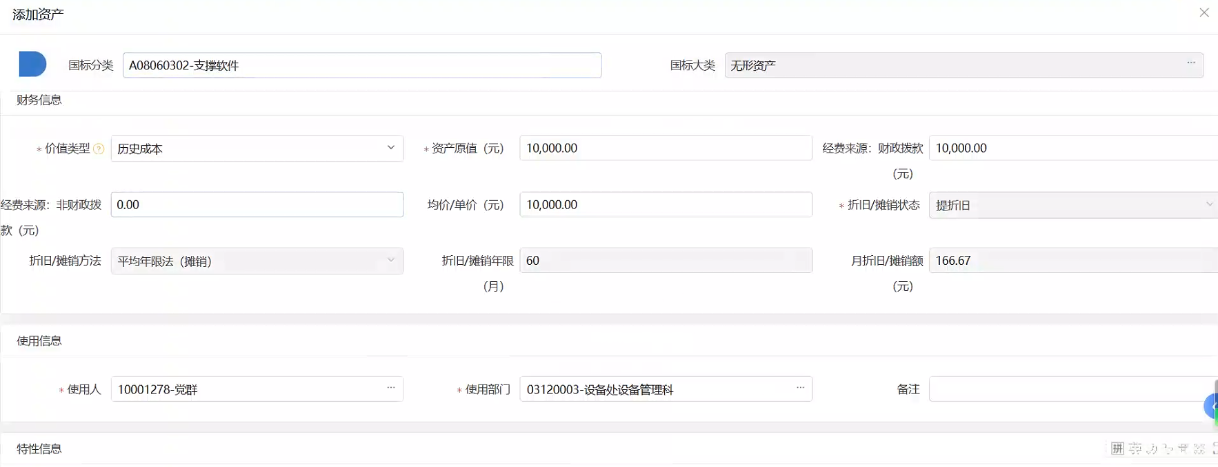
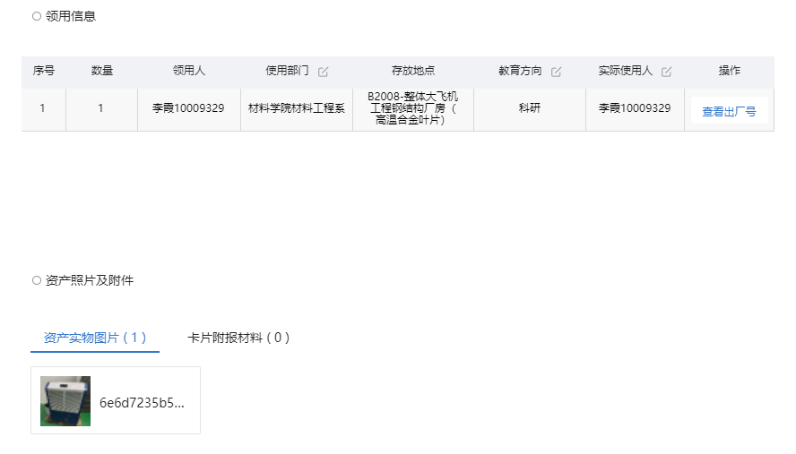

入库步骤演示-固定、无形资产
我要建账→申请建账→从采购接口选择→选择采购单→修改资产分类→完善建账信息
步骤六：完善带*号必填项信息，填写领用人、存放地等信息，点击“保存并关闭”。
资产名称、采购单号、取得日期、总价值等直接由采购系统推送，经办人请确认

Slide 19
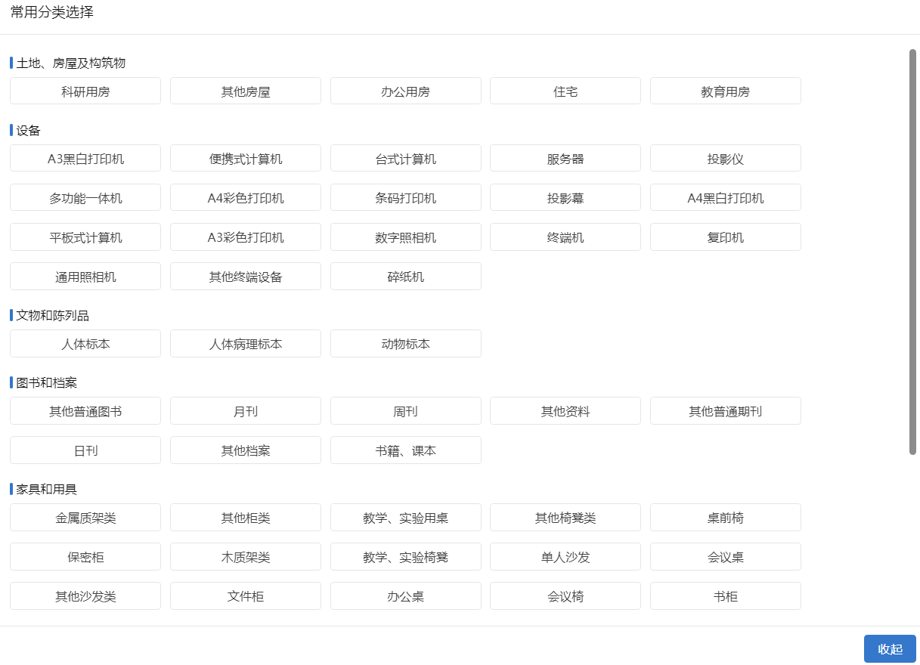
入库步骤演示-固定、无形资产
我要建账→申请建账→从采购接口选择→选择采购单→修改资产分类→完善建账信息
步骤六：完善带*号必填项信息，填写领用人、存放地等信息，点击“保存并关闭”。

Slide 20
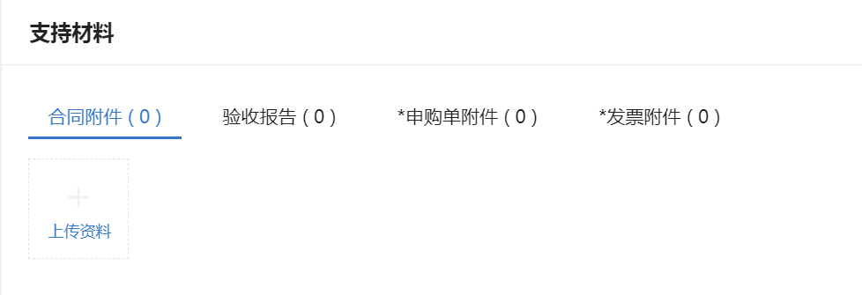

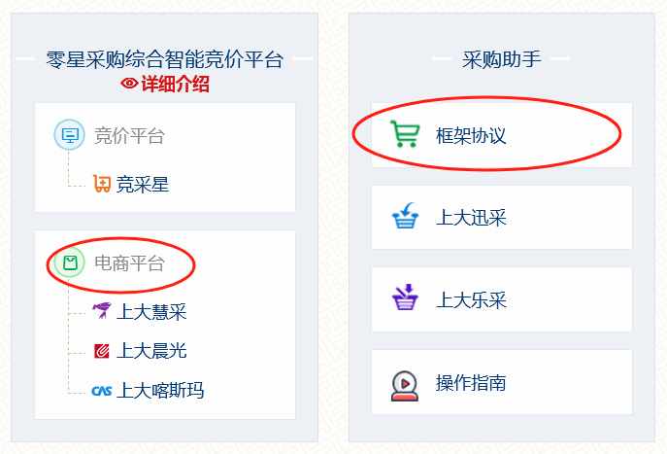

入库步骤演示-固定、无形资产
我要建账→申请建账→从采购接口选择→选择采购单→修改资产分类→完善建账信息→上传附件→提交
步骤七：根据说明要求分别上传附件，点击“提交”，进入审批环节。
电商平台、框架协议采购固定资产
已实现“采购-入库-报销”一体化结算（统一报销）

Slide 21
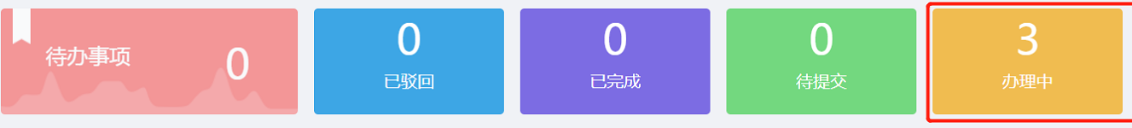
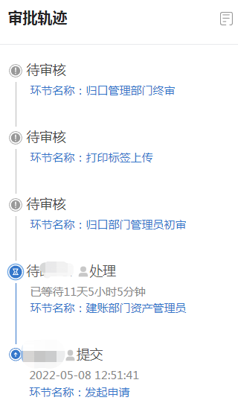
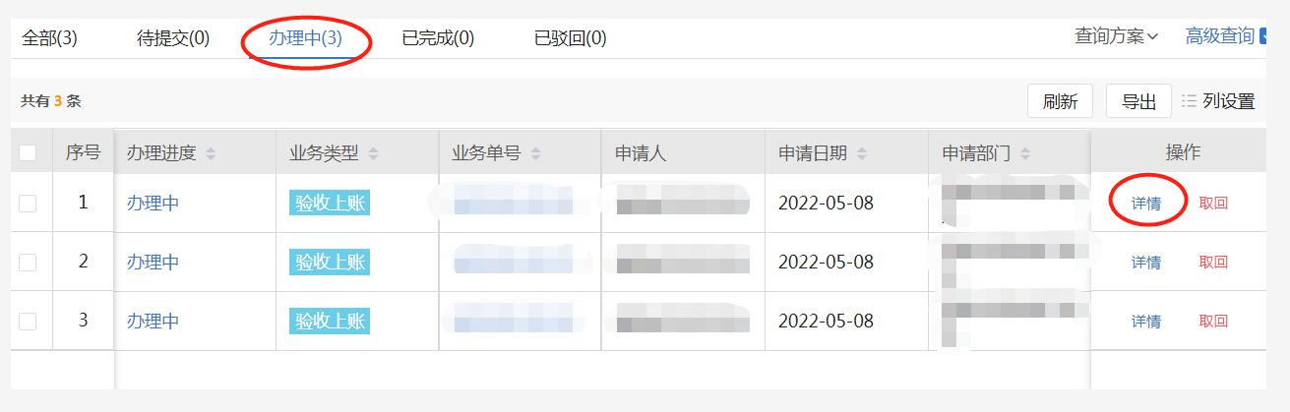
入库步骤演示-固定、无形资产
我要建账→申请建账→从采购接口选择→选择采购单→修改资产分类→完善建账信息→上传附件→提交→等待部门资产管理员审批
步骤八：提交资产建账信息后，进入首页“办理中”查看审批轨迹。如遇审批驳回，请根据驳回意见修改资产入库单内容。

Slide 22
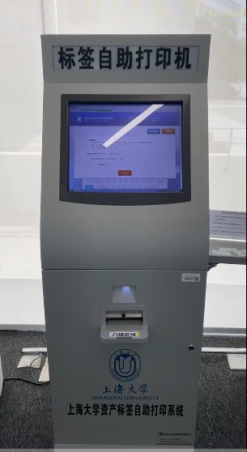
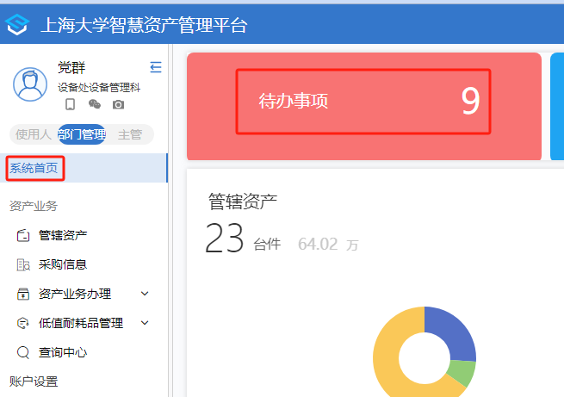
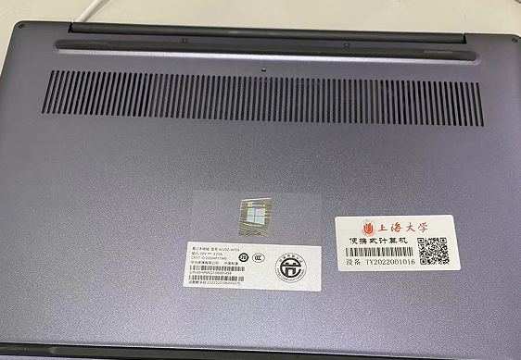
入库步骤演示-固定、无形资产
我要建账→申请建账→从采购接口选择→选择采购单→修改资产分类→完善建账信息→上传附件→提交→等待部门资产管理员审批→打印、粘贴标签
步骤九：部门资产管理员审批通过后，资产卡片、编号会自动生成，打印资产标签、粘贴至实物醒目处。
打印资产标签
流程优化
只审一次、只传一次附件
三校区一站式服务中心均有机器

Slide 23

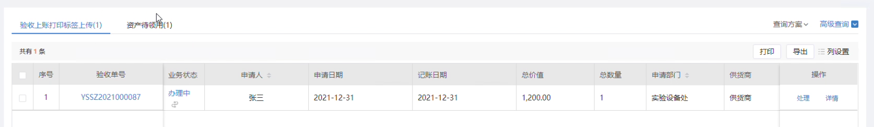

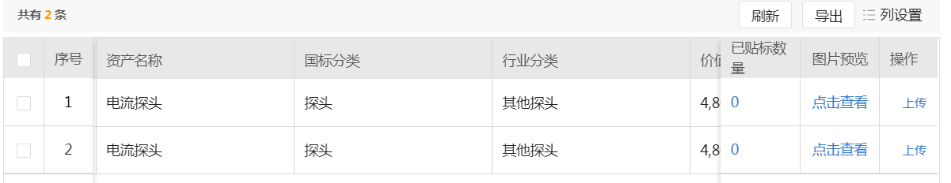

入库步骤演示-固定、无形资产
我要建账→申请建账→从采购接口选择→选择采购单→修改资产分类→完善建账信息→上传附件→提交→等待部门资产管理员审批→打印、粘贴标签→上传图片、等待审批
步骤十：进入“资产验收上账打印标签上传”的页签，选择“处理”。
将贴有标签的资产实物图片“上传”后，点击“确认”，等待资产归口管理部门审批。

Slide 24
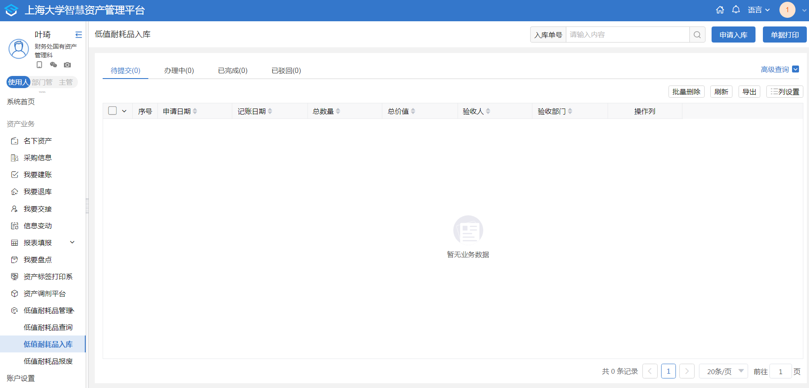
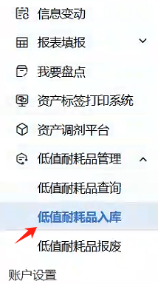
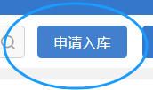
入库步骤演示-低值耐耗品
低值耐耗品入库
步骤一：进入资产智慧管理平台点击“低值耐耗品入库”。
步骤二：点击“申请入库”。

Slide 25
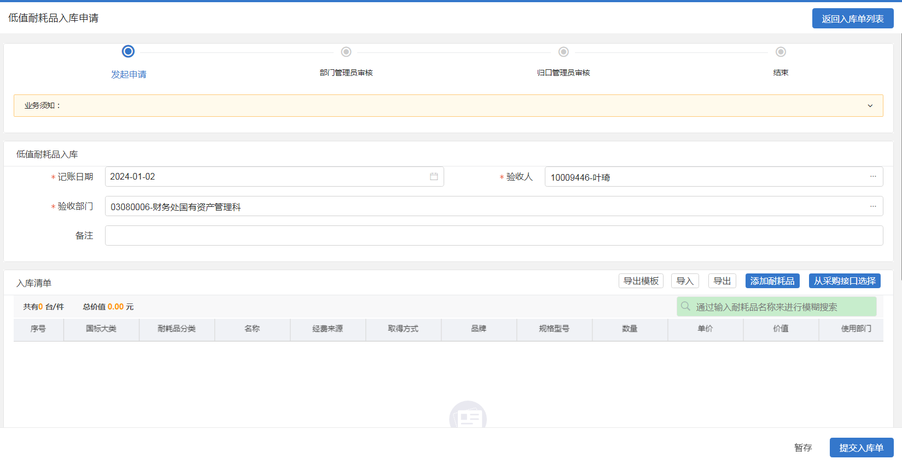

入库步骤演示-低值耐耗品
低值耐耗品入库→从采购接口选择/添加耐耗品
步骤三：“从采购接口选择”同步采购信息，基本情况自动读取、经办人无需填写；
也可以点击“添加耐耗品”自行登记详细信息。

Slide 26
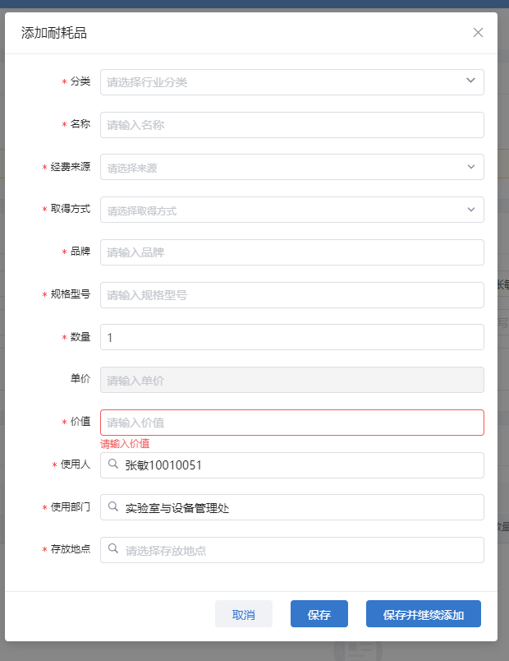
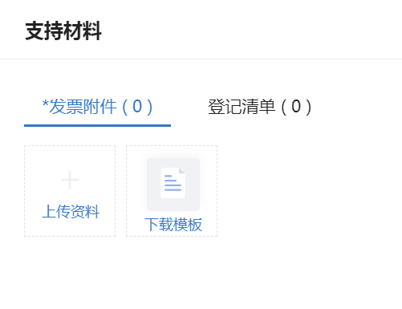
入库步骤演示-低值耐耗品
低值耐耗品入库→从采购接口选择/添加耐耗品→完善入库信息→上传附件→提交入库单
步骤四：完善带*号必填项信息，点击“保存”选项。上传发票，提交入库单。

Slide 27
资产采购方式和报销

Slide 28
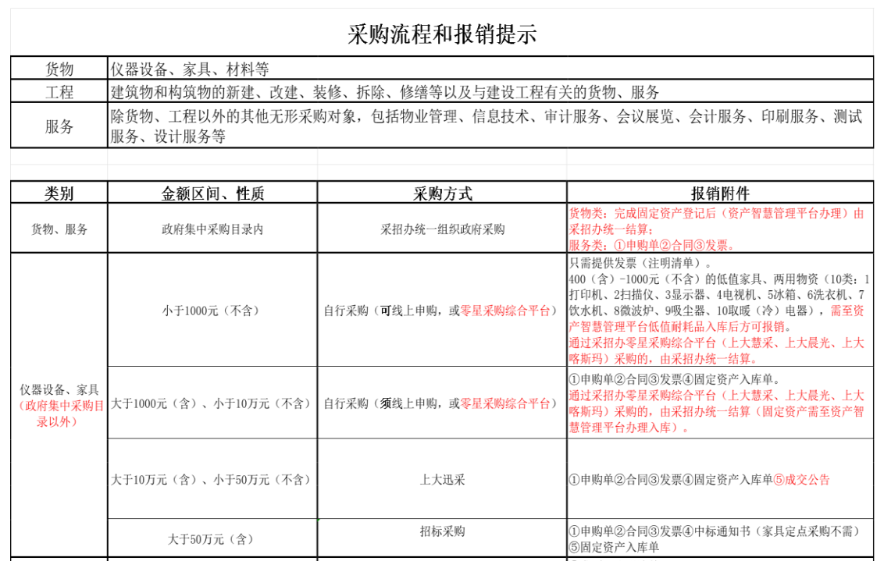
资产采购方式和报销

Slide 29
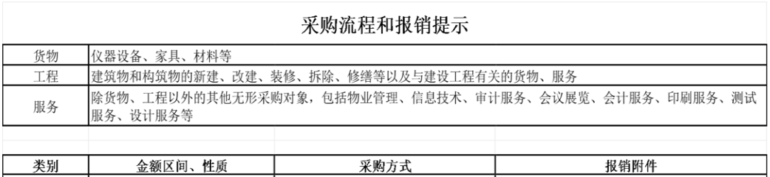
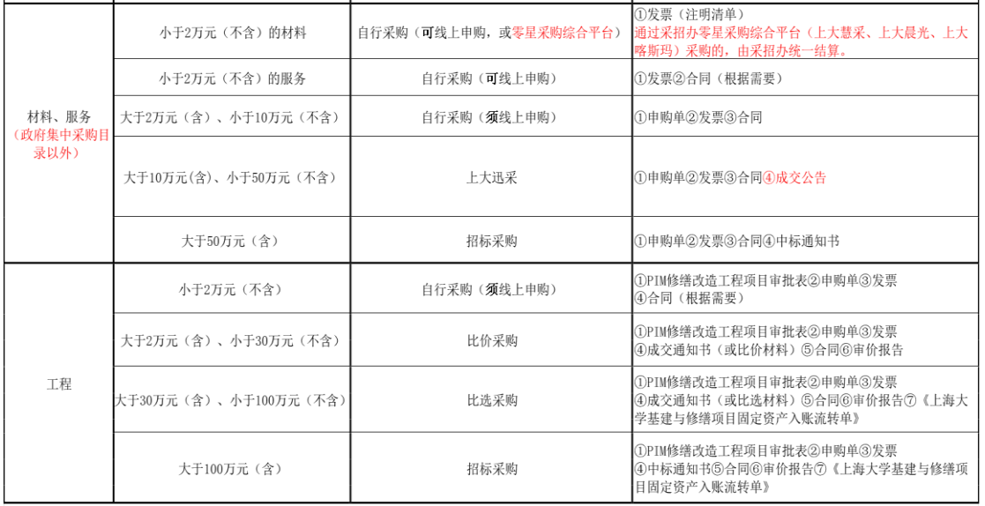
资产采购方式和报销

Slide 30
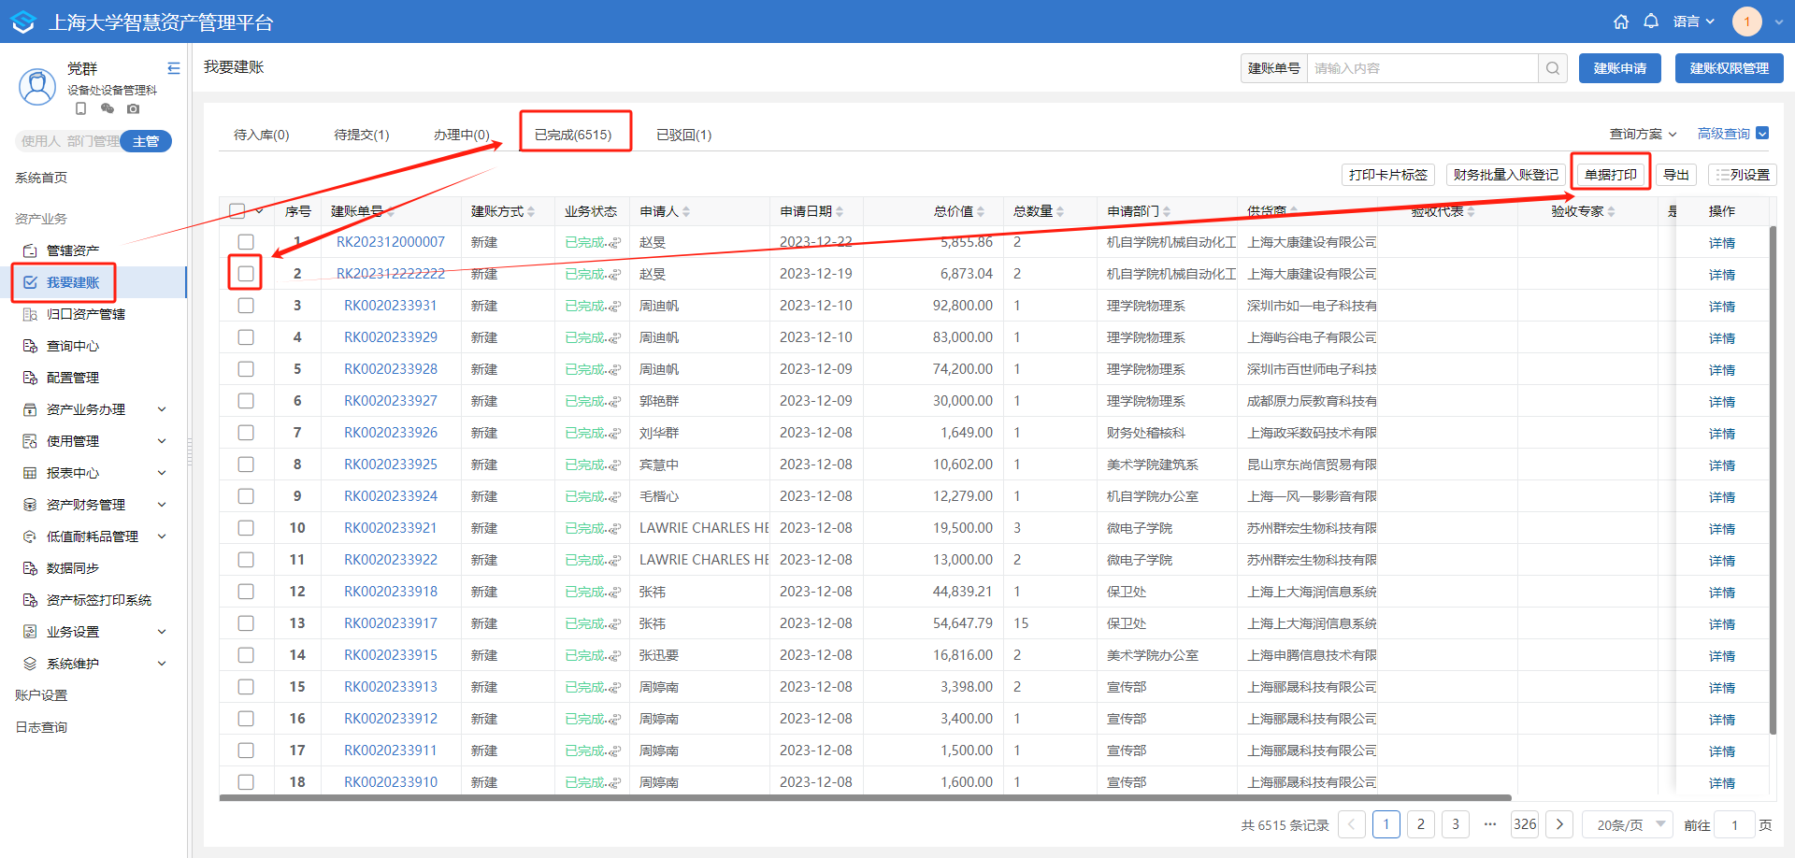
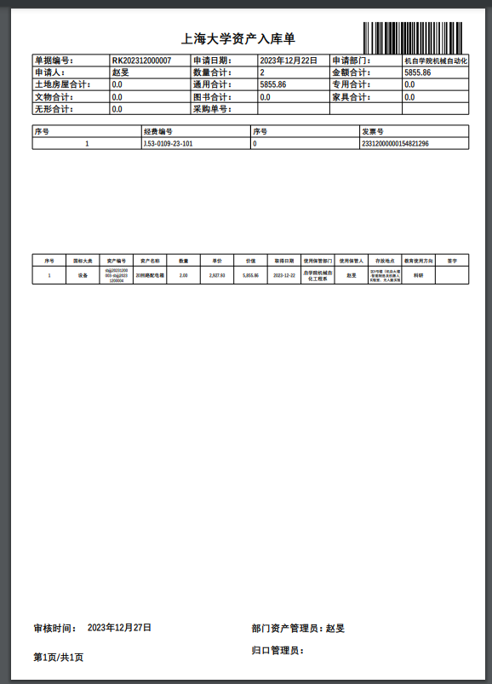
资产报销
我要建账→申请建账→从采购接口选择→选择采购单→修改资产分类→完善建账信息→上传附件→提交→等待部门资产管理员审批→打印、粘贴标签→上传图片、等待审批→打印入库单

Slide 31
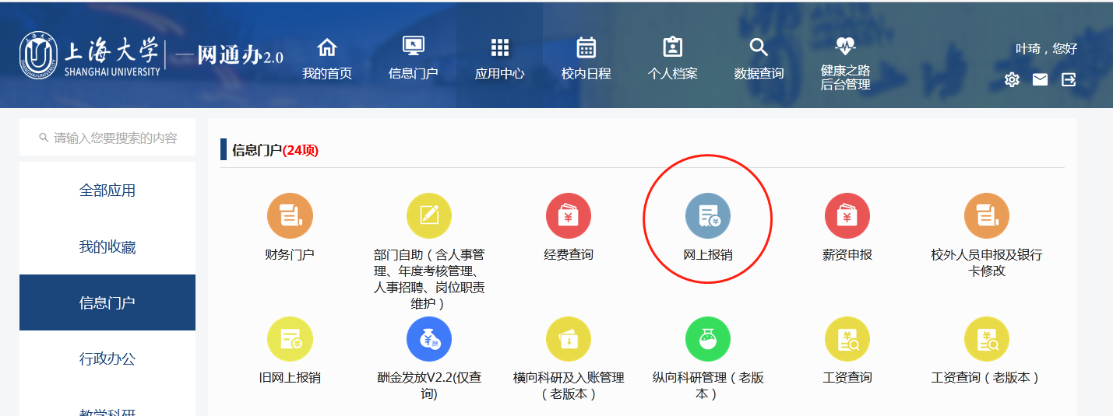
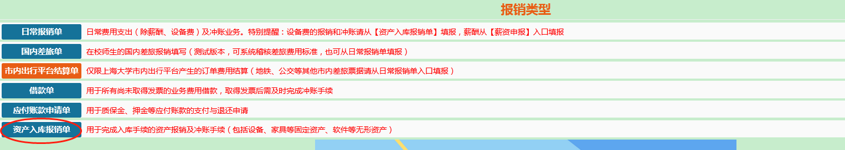
资产报销
我要建账→申请建账→从采购接口选择→选择采购单→修改资产分类→完善建账信息→上传附件→提交→等待部门资产管理员审批→打印、粘贴标签→上传图片、等待审批→打印入库单→网上报销

Slide 32
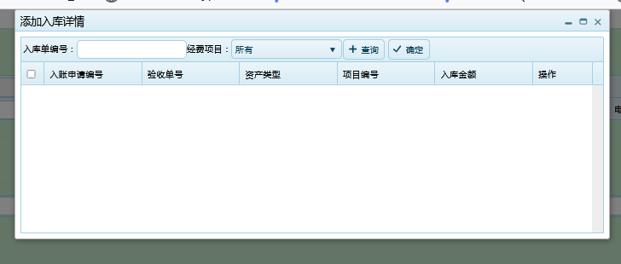
资产报销
我要建账→申请建账→从采购接口选择→选择采购单→修改资产分类→完善建账信息→上传附件→提交→等待部门资产管理员审批→打印、粘贴标签→上传图片、等待审批→打印入库单→预约报销
资产详情→添加入库详情
直接输入库单编号
通过经费项目查询

Slide 33
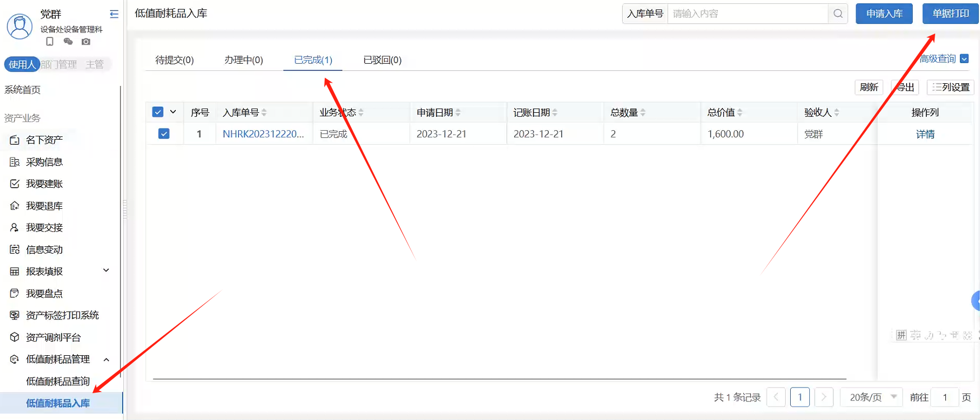
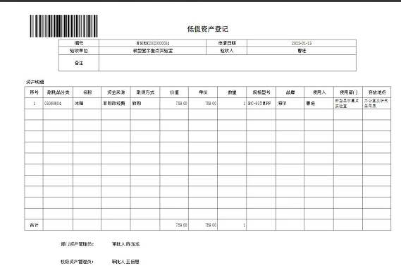
低值耐耗品报销
低值耐耗品入库→从采购接口选择/添加耐耗品→完善入库信息→上传附件→提交入库单→打印入库单
进入低值耐耗品入库页面，点“已完成”，勾选，打印低值耐耗品登记单据。

Slide 34
低值耐耗品报销
低值耐耗品入库→从采购接口选择/添加耐耗品→完善入库信息→上传附件→提交入库单→打印入库单→网上预约

Slide 35
入库注意事项

Slide 36
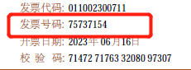



入库注意事项
1.发票号填写按发票号码不是发票代码
2.入库金额=发票金额
进口设备有代理费的，代理费发票计入入库金额
3.供货商应与发票销售方名称一致

Slide 37


入库注意事项
4.从采购系统“电商平台” 、“框架协议”采购的固定资产，
无需上传附件材料，采招办统一办理财务报销
框架协议采购目录见《2024年版上海市政府集中采购目录》
5. 未从采购接口选择建账，直接添加资产的，需上传发票和申购单

Slide 38


入库注意事项
6.如设备单价大于10万元，需上传验收报告，双方签字并盖章

Slide 39





入库注意事项
7.资产实物图不能上传广告截图
8.资产标签从一站式打印，上传贴好标签的设备照片必须清晰

Slide 40




入库注意事项
9.多个设备标签照片同时上传时，不要弄混

Slide 41

谢 谢
@
国有资产管理办公室
行政楼301 66136602

Slide 42
旧系统
VS
新系统
申请人发起申请
申请人发起申请
优点：
流程更精简、
附件只传一次
归口只审一次
缺点：
建账因资产大分类选错被驳回的，
原同步的采购信息无法再次引用，
所有信息均要手工重填、
资产编号也会变化
上传实物照片
部门资产管理员审批
部门资产管理员审批
归口资产部门初审
上传标签照片
上传标签照片
归口资产部门终审
归口资产部门审批
打印入库单、办理报销
打印入库单、办理报销

